Slide 1
Особенности здоровьесберегающих технологий в детском саду.

Slide 13
Образовательные здоровьесберегающие
технологии

Slide 16
Причины, мешающие ребёнку быть здоровым :
Подготовка детей к дошкольному учреждению на недостаточном уровне, родители не знают и не соблюдают режим для дошкольных учреждений.
Нерегулярное проведение профилактических мероприятий.
Несоблюдение температурного и питьевого режима в группах.
На недостаточном уровне проводится работа с родителями.
Низкая двигательная активность детей в группах и на улице.
Незнание педагогами методики проведения здоровьесберегающих технологий.
Недостаточная забота о здоровье педагогов.
Нет тесного сотрудничества между воспитателями, родителями, медицинскими работниками.
Задача образовательного учреждения – сохранить и укрепить здоровье своих воспитанников, т.е. профилактическая работа .

Slide 17
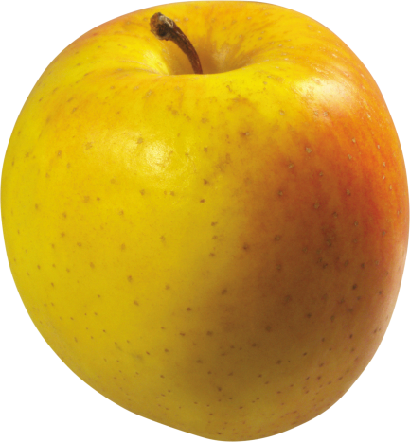
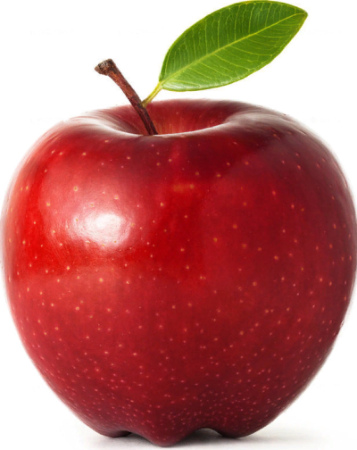
Хорошие знания, нет затруднений
Слабо, недостаточно знаю, не всегда получается
Внимание – беда, не знаю, не получается

